Slide 1
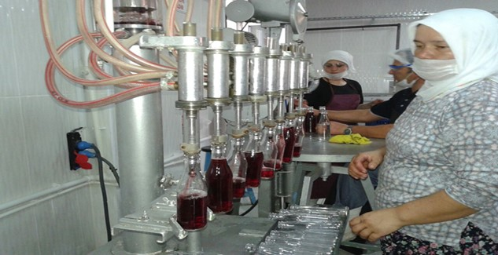
TEKİRDAĞ BAĞCILIK ARAŞTIRMA ENSTİTÜSÜ MÜDÜRLÜĞÜ
2- Ülkesel Gıda ve Yem Araştırmaları Projesi
YATIRIMIN ADI | YERİ | BAŞLANGIÇ TARİHİ | BİTİŞ TARİHİ | TUTAR(TL)
Gıda ve Yem Araştırma Projesi | Muhtelif | 2013 | 2017 | 11.991

Slide 2
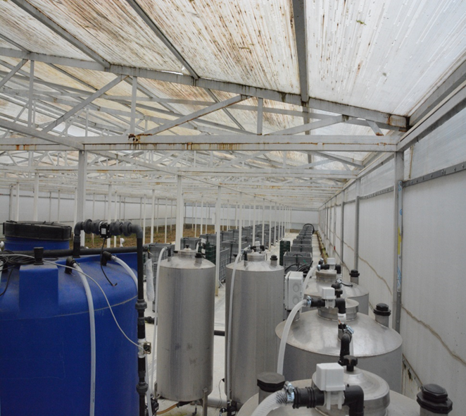
TEKİRDAĞ BAĞCILIK ARAŞTIRMA ENSTİTÜSÜ MÜDÜRLÜĞÜ
3- Bitkisel Üretimin Geliştirilmesi Projesi
YATIRIMIN ADI | YERİ | BAŞLANGIÇ TARİHİ | BİTİŞ TARİHİ | TUTAR(TL)
Bitkisel Üretimin Geliştirilmesi Projesi | Muhtelif | 2013 | 2017 | 39.994

Slide 3
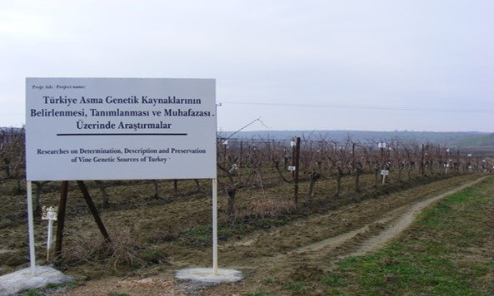
TEKİRDAĞ BAĞCILIK ARAŞTIRMA ENSTİTÜSÜ MÜDÜRLÜĞÜ
4- Bitkisel Biyolojik Çeşit ve Korunması Projesi
YATIRIMIN ADI | YERİ | BAŞLANGIÇ TARİHİ | BİTİŞ TARİHİ | TUTAR(TL)
Bitkisel Biyolojik Çeşit ve Korunması Projesi | Muhtelif | 2013 | 2017 | 44.991

Slide 4
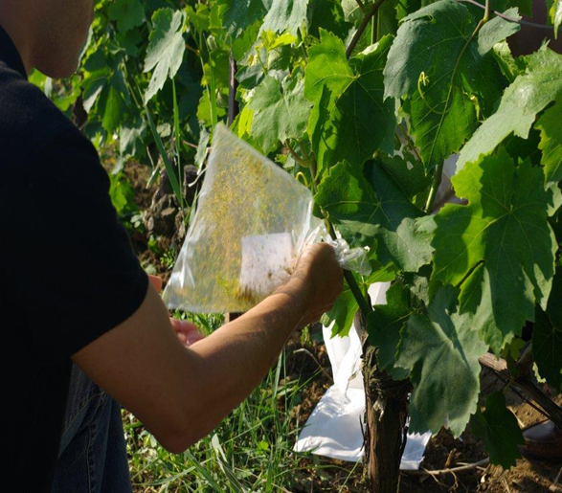
TEKİRDAĞ BAĞCILIK ARAŞTIRMA ENSTİTÜSÜ MÜDÜRLÜĞÜ
5- Bahçe Bitkileri Araştırmaları Dest. Projesi
YATIRIMIN ADI | YERİ | BAŞLANGIÇ TARİHİ | BİTİŞ TARİHİ | TUTAR(TL)
Bahçe Bitkileri Araştırmaları Dest. Prj. | Muhtelif | 2013 | 2017 | 216.922

Slide 5
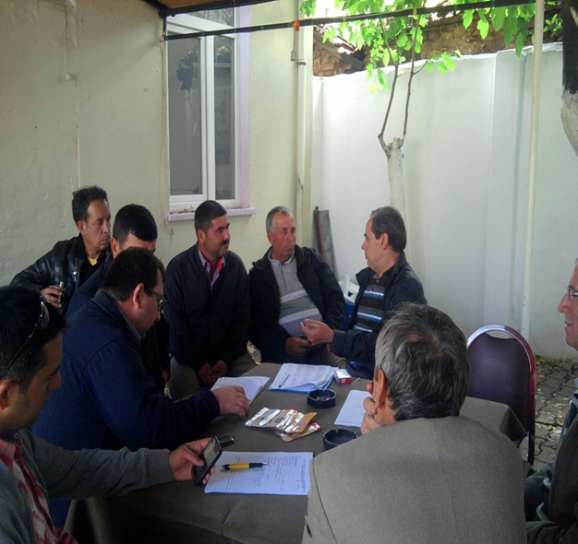
TEKİRDAĞ BAĞCILIK ARAŞTIRMA ENSTİTÜSÜ MÜDÜRLÜĞÜ
6- Tarımsal Ekonomi Araşt. Projesi
YATIRIMIN ADI | YERİ | BAŞLANGIÇ TARİHİ | BİTİŞ TARİHİ | TUTAR(TL)
Tarımsal Ekonomi Araşt. Prj. | Muhtelif | 2013 | 2017 | 47.077

Slide 6
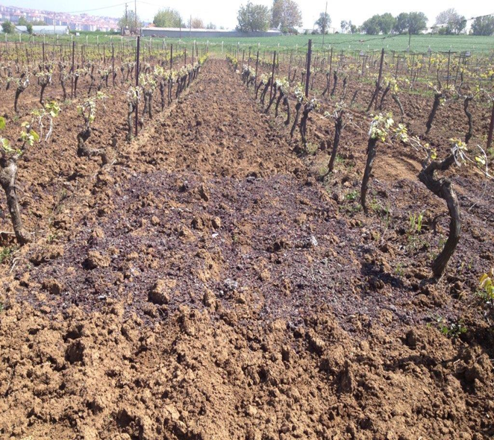
TEKİRDAĞ BAĞCILIK ARAŞTIRMA ENSTİTÜSÜ MÜDÜRLÜĞÜ
7- Toprak Ve Su Kaynakları Araştırma Prj.
YATIRIMIN ADI | YERİ | BAŞLANGIÇ TARİHİ | BİTİŞ TARİHİ | TUTAR(TL)
Toprak Ve Su Kaynakları Araştırma Prj. | Muhtelif | 2013 | 2017 | 249.977

Slide 7
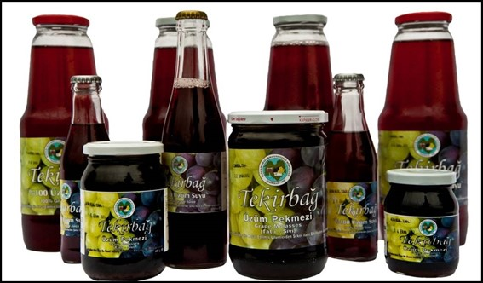
TEKİRDAĞ BAĞCILIK ARAŞTIRMA ENSTİTÜSÜ MÜDÜRLÜĞÜ
8- Üzüm ve Teknolojileri Araştırma Geliştirme ve
Uygulama Merkezi Projesi
YATIRIMIN ADI | YERİ | BAŞLANGIÇ TARİHİ | BİTİŞ TARİHİ | TUTAR(TL)
Üzüm Suyu Projesi | Muhtelif | 2013 | 2017 | 2.469.000

